Slide 1

Hankkeen tuotokset aidosti jakoon ja käyttöön: Case tulevaisuusvalmennus avoimena oppimateriaalina
Antti Rantaniva
Youth Research and Development Unit Juvenia

Slide 2

Tausta lyhyesti
Nuorten tulevaisuusvalmennusta pilotoitu yksilö- ja ryhmäohjauksena 2021-2023 eri puolilla Etelä-Savoa (Ohjaamo Olkkari 2.0 -hanke)
Kohderyhmänä pääsääntöisesti täysi-ikäiset työttömät nuoret, joilla erilaisia haasteita. Tulevaisuus valmennusteemana sopisi kuitenkin kenelle tahansa
Motivaationa nuorten heikko tulevaisuususko. Tavoitteena tulevaisuususkon vahvistaminen nuorisotyöllisin keinoin

Slide 3

Mitä tulevaisuusvalmennus on?
Tavoitteena vahvistaa kykyä ajatella erilaisia mahdollisia tulevaisuuksia, uskoa hyvään tulevaisuuteen sekä itsetuntemusta, toimijuutta & resilienssiä
Tulevaisuuden ilmiöiden pohdintaa, toivotun (ja ei-toivotun) tulevaisuuden visiointia sekä syntyneiden oivallusten pohjalta konkreettisten suunnitelmien tekoa
Nuorisotyöllinen ote
Vapaaehtoista
Nuorilähtöistä
Osallistavaa (yhdessä pohtivaa)
Toiminnallista (pelilliset, luovat ja elämyspedagogiikan menetelmät)

Slide 4
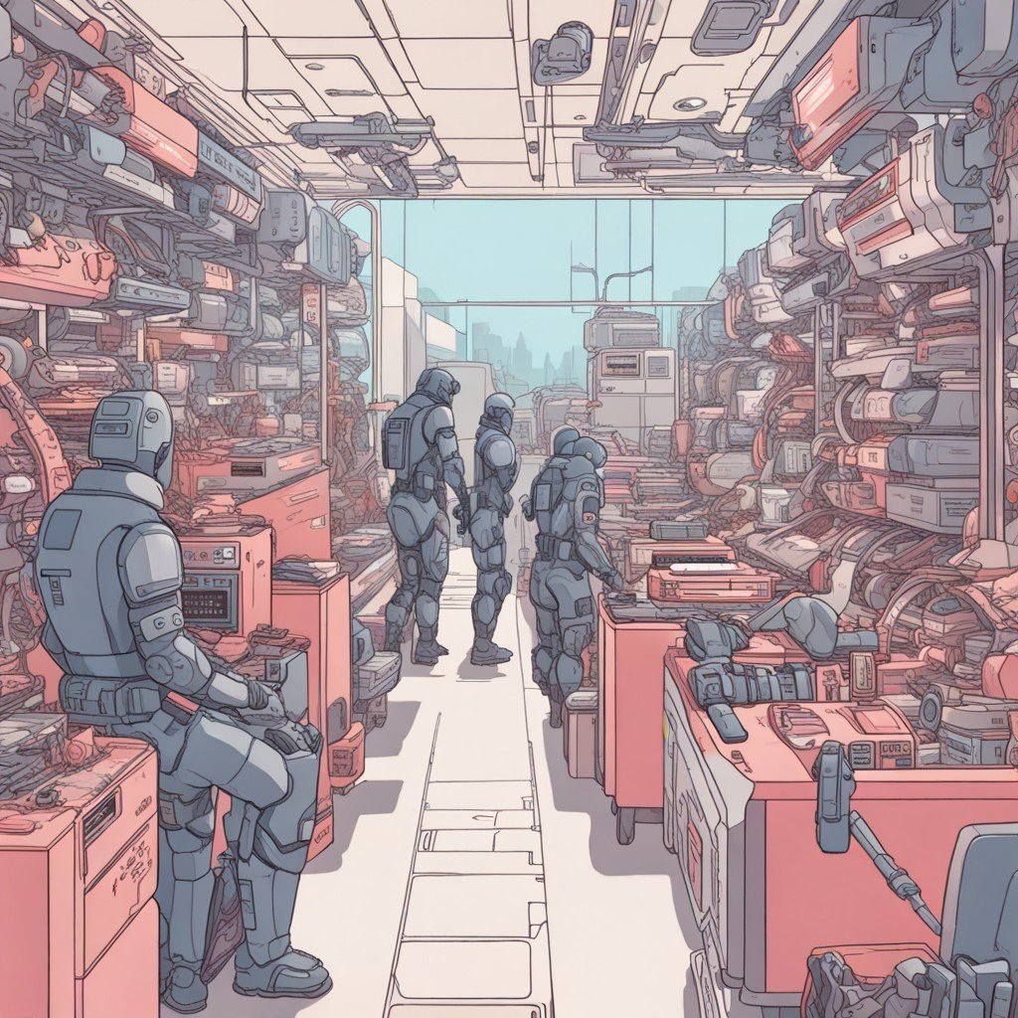
Tulevaisuusvalmentajan opas
Julkaisu avoimesti saatavilla osoitteessa: https://julkaisut.xamk.fi/materiaali/tulevaisuusvalmennus/
Opaskirja pdf-muodossa + verkkosivu ja harjoitusmateriaaleja
Tärkeitä seikkoja julkaisussa:
Ajankohtainen aihe, johon selkeä tarve kentällä
Selvästi rajattu kohderyhmä
Tuki korkeakoulun julkaisupalveluilta
Olemassa oleva julkaisu on pohja jatkokehittämiselle

Slide 5
Tulevaisuusvalmentajan opas kansainvälisesti
Opas materiaaleineen käännetty ja julkaistu myös englanniksi: https://julkaisut.xamk.fi/en/materiaali/futurecoaching/
Kansainvälinen levitys mm. seminaareissa ja hankkeissa
Kv-haastattelu nuorten tulevaisuususkoon liittyen:
https://ijab.de/en/topics/research/current-articles-on-research/futures-literacy-in-international-youth-work

Slide 6

Kiitos!
Antti.rantaniva@xamk.fi
Ville.Eerikainen@xamk.fi

